Slide 1
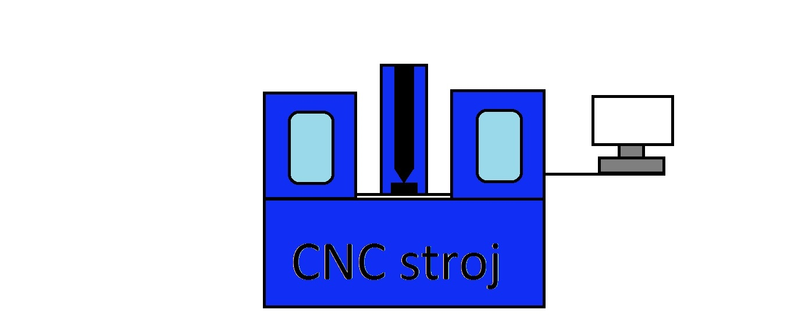
Svět techniky a já
Vypracoval: Marcel Kunc

Slide 2
Bez čeho by jsme se neobešli
Bez technických vynálezů by se neobešel v dnešní době nikdo
Technika je pro dnešní život velmi důležitá
Stroje už v podstatě vyrábí všechno např. auta, letadla, lodě atd.
Každý den potřebujeme volat, sledovat novinky v televizi, zajít si na počítač na internet atd.
Ale taky bez alektráren např.: jaderné, větrné, vodní, atomové, tepelné

Slide 3
Co to CNC stroje jsou?
Jsou to stroje řízené počítačem
Obsluhovat je musí člověk vyučený programováním
CNC soustruh (computer numerical controlled) je takový NC soustruh, který je doplněný o výkonné servomotorové pohony na všech vedlejších osách stroje. Je plně řízený počítačem a hodí se pro velkosériovou výrobu. Data se vkládají přímo do počítače na stroji pomocí číslic v osách. CNC soustruhy byly poprvé vyrobeny v roce 1952.

Slide 4
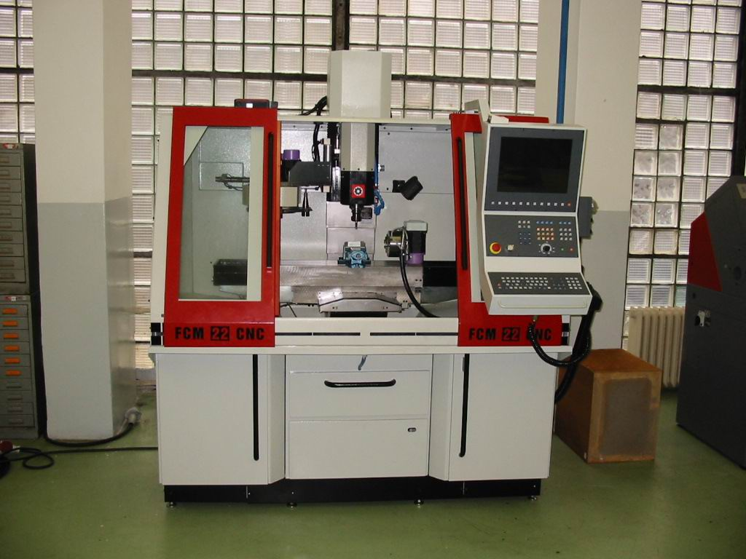

Slide 5
Zajímavé informace
Cena se pohybuje od 100 tisíc do 80 milionů
Abyste mohli takový stroj ovládat nebo dělat toto řemeslo musíte studovat 4 roky na střední škole technické
Učíte se programovat, obrábět na soustruhu a ovládat různé stroje
Začíná se vyrábět ze dřeva a postupem času začínáte vyrábět z různých kovů jako např. železo

Slide 6
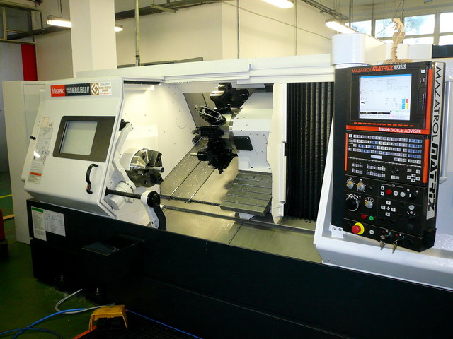
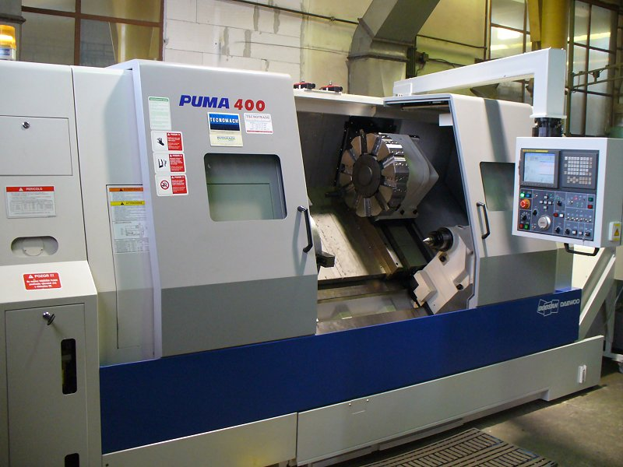
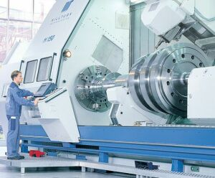
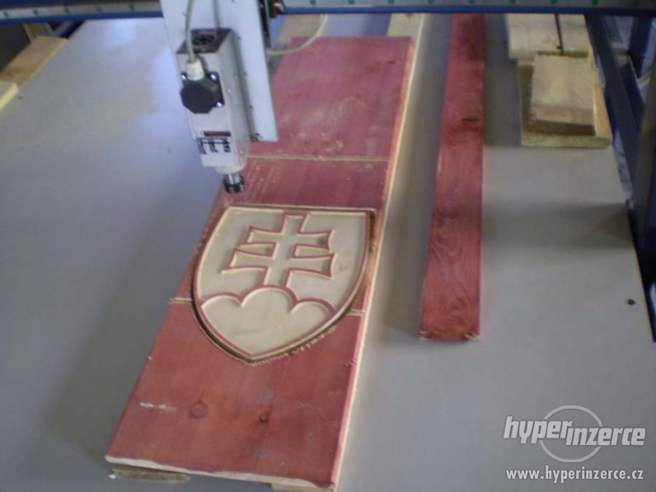

Slide 7
Zdroje
http://www.wikipedia.cz/
https://www.google.cz/

